Slide 1
Ментальные карты
(интеллект-карты)

Slide 2
Ментальные карты (майндмэппинг, mindmapping) — это удобная и эффективная техника визуализации мышления и альтернативной записи.

Slide 3
Применяют для
создания новых идей,
фиксации идей,
анализа и упорядочивания информации,
принятия решений
и т. д.

Slide 4
Тони Бьюзен (Tony Buzan), автор техники ментальных карт, предлагает нам перестать бороться с собой и начать помогать своему мышлению.

Slide 6
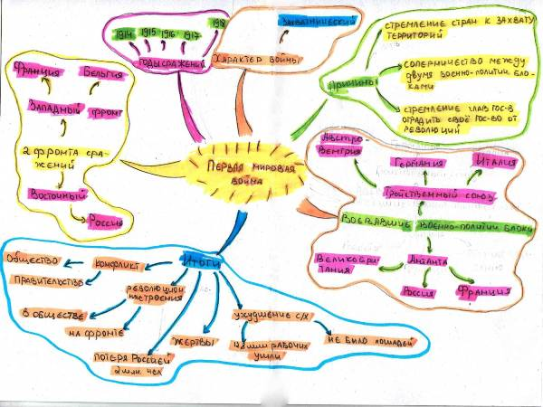

Slide 7
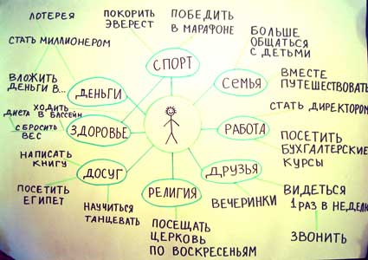

Slide 8
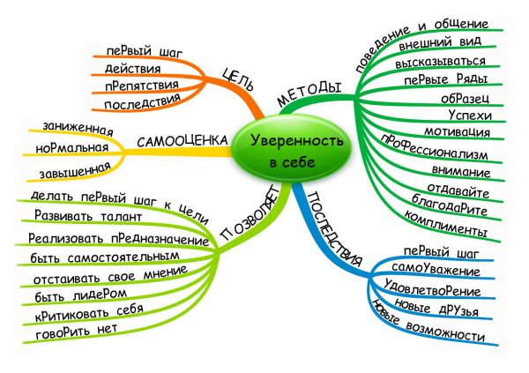

Slide 9
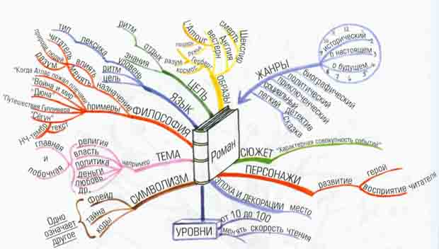

Slide 10
Бьюзен предлагает действовать следующим образом:
Вместо линейной записи использовать радиальную. Это значит, что главная тема, на которой будет сфокусировано наше внимание, помещается в центре листа. То есть действительно в фокусе внимания.

Slide 11
Бьюзен предлагает действовать следующим образом:
Записывать не всё подряд, а только ключевые слова. В качестве ключевых слов выбираются наиболее характерные, яркие, запоминаемые, «говорящие» слова.

Slide 12
Бьюзен предлагает действовать следующим образом:
Ключевые слова помещаются на ветвях, расходящихся от центральной темы. Связи (ветки) должны быть скорее ассоциативными, чем иерархическими. Ассоциации, которые, как известно, очень способствуют запоминанию, могут подкрепляться символическими рисунками.

Slide 13
В ШКОЛЕ
Ментальные карты (Карты понятий)
по­зволяют оценить, как хорошо ученики могут видеть «общую карти­ну» предмета или отдельной темы, то есть удалось ли им построить связи между отдельными элементами темы и систематизировать пройденный материал.

Slide 14
В ШКОЛЕ
Карту может составлять ученик самостоятельно или в паре. Кар­та также может быть результатом общей работы группы учеников. Карта может составляться вместе со всем классом в ходе одного или нескольких уроков. Постепенно расширяется круг входящих в карту понятий и пристраиваются новые связи между понятиями.

